Slide 1


Android快速开发入门
巫文杰、Android工程师
讲师的CSDN博客地址
http://blog.csdn.net/wwj_748

Slide 2
开发环境搭建
JDK下载地址： http://www.oracle.com/technetwork/java/javase/downloads/index.html
ADT Bundle下载地址
http://pan.baidu.com/s/1qWBgXHE

Slide 3
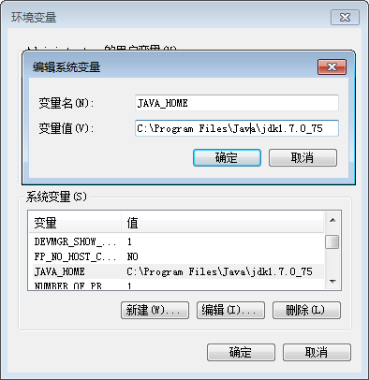
配置Java环境变量
计算机->右键->属性->高级系统设置->环境变量
NAME:JAVA_HOME
VALUE:C:\Program Files\Java\jdk1.7.0_75

Slide 4
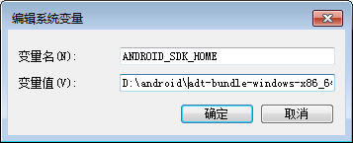
配置SDK环境变量
ANDROID_SDK_HOME
D:\android\adt-bundle-windows-x86_64-20140702\sdk

Slide 5
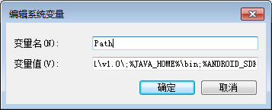
配置path
%JAVA_HOME%\bin
%ANDROID_SDK_HOME%\tools
%ANDROID_SDK_HOME%\platform-tools

Slide 6
预告
第一个Android程序
Hello Android

Slide 7
THANKS
本课程由 巫文杰 提供
CSDN网站：www.csdn.net
企业服务：http://ems.csdn.net/
人才服务：http://job.csdn.net/
CTO俱乐部：http://cto.csdn.net/
高校俱乐部：http://student.csdn.net/
程序员杂志：http://programmer.csdn.net/
CODE平台：https://code.csdn.net/
项目外包：http://www.csto.com/
CSDN博客：http://blog.csdn.net/
CSDN论坛：http://bbs.csdn.net/
CSDN下载：http://download.csdn.net/

